Slide 1
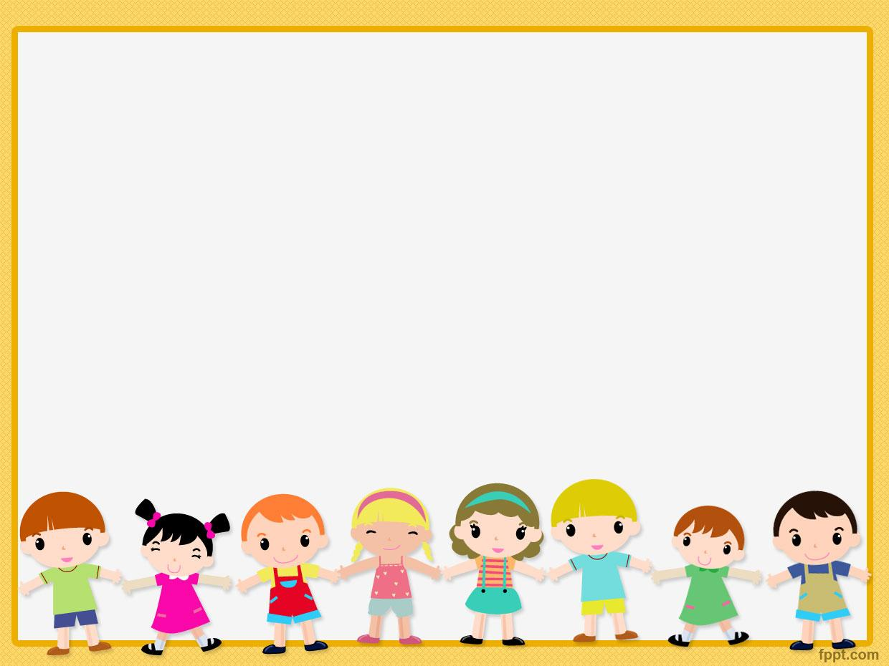
«Роль этикета в воспитании детей».

Slide 2
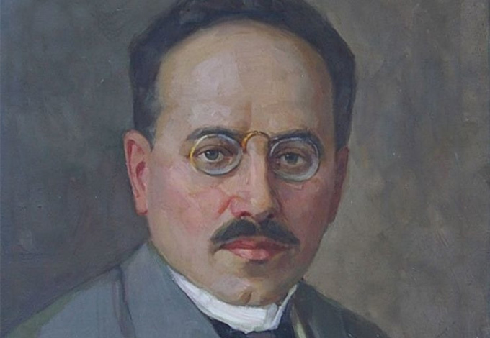
А.С.Макаренко
«Не думайте, что вы воспитываете ребенка только тогда, когда с ним разговариваете, или поучаете его. Вы воспитываете его в каждый момент вашей жизни. Как вы разговариваете с другими людьми и говорите о других людях, как вы радуетесь и печалитесь, как вы смеетесь, читаете – все это для ребенка, имеет большое значение»

Slide 3
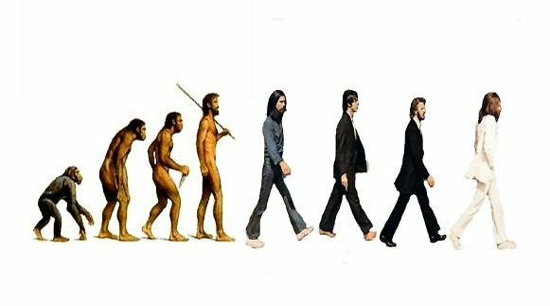

Slide 4
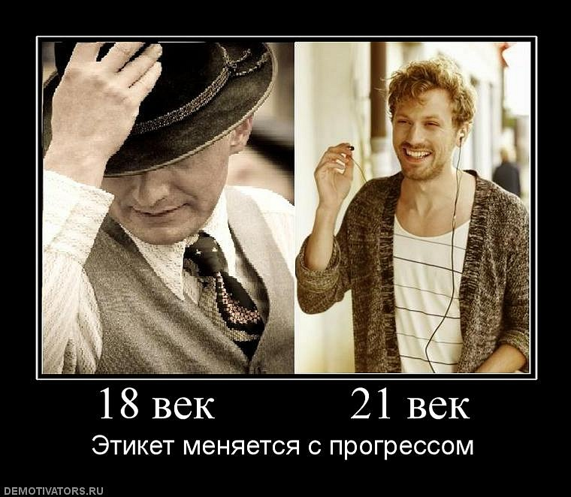

Slide 5
«Этикет (фр. etiquette – ярлык, этикетка) – совокупность правил поведения, касающихся внешнего проявления отношения к людям (обхождение с окружающими, формы обращения и приветствий, поведение в общественных местах, манеры и одежда)»

Slide 6


Slide 7
Дошкольное детство
получает начальные знания об окружающем мире;
формируется определенное отношение к людям, к труду;
вырабатываются навыки и привычки правильного поведения;
складывается характер.

Slide 8

"Каким вы хотите видеть своего ребёнка, когда он вырастет?"

Slide 9
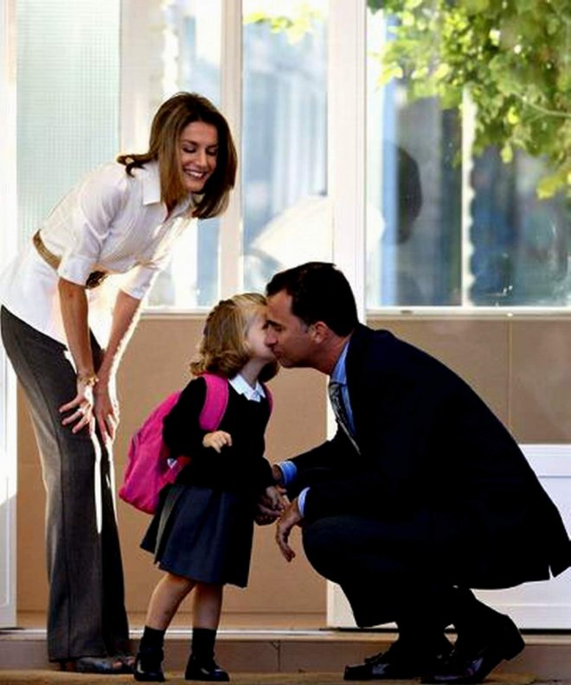
Какие наиболее важные нравственные качества хотят видеть взрослые в детях?
ВЕЖЛИВОСТЬ (искренность, доброжелательность, уважение к окружающим);
ДЕЛИКАТНОСТЬ (не давать повода ощущать собственное превосходство своими действиями);
ПРЕДУПРЕДИТЕЛЬНОСТЬ (внимание, помощь окружающим);
СКРОМНОСТЬ;
ОБЩИТЕЛЬНОСТЬ (готовность уступить игрушку товарищу, доброжелательность).

Slide 10
Есть в жизни вещи, которые никогда не выйдут из моды и одна из них - ЭТО ХОРОШИЕ МАНЕРЫ. Прививать их необходимо с самого раннего детства, так сказать, чтоб дети впитывали правила этикета с молоком матери. Тогда ребёнку, впоследствии, будет легче адаптироваться в социуме.

Slide 11
Основные правила культурного поведения, которые должны быть сформированы у дошкольника к 5 годам:
-Умение считаться в игре с желаниями и намерениями других детей, играть вместе общими игрушками, уступать.
-Регулярно участвовать в труде, в умении приготовить столы к завтраку, обеду.
-Детей нужно научить соблюдению правил культурного поведения в автобусе, в общественных местах.
-У детей должна быть воспитана привычка всегда говорить правду.

Slide 12
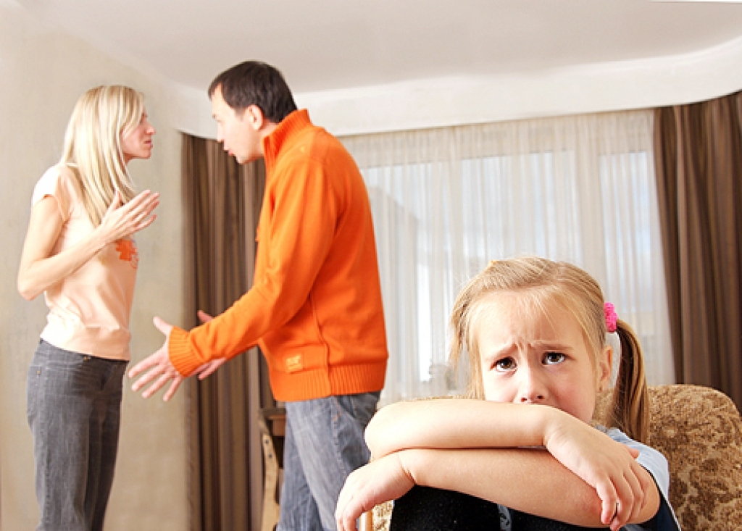
Роль семьи в воспитании навыков культуры поведения детей

Slide 13
Что, по-вашему, является главным в воспитании навыков культурного поведения и хороших манер?

Slide 14

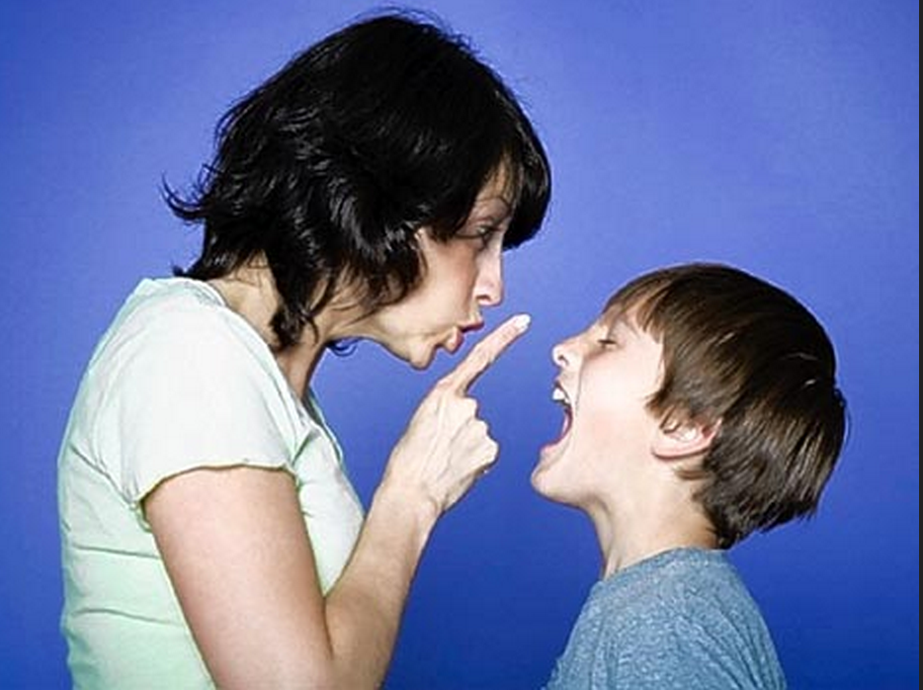

Slide 15
ДЕТИ ЗЕРКАЛО СВОИХ РОДИТЕЛЕЙ

Slide 16

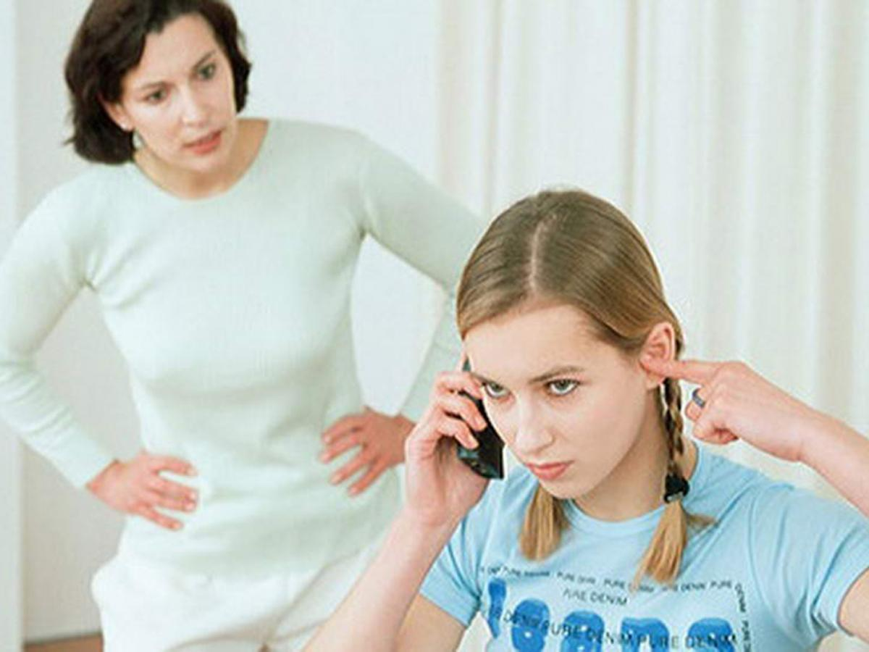
В деле прививания хороших манер следует начать с себя, так как именно Вы являетесь для ребёнка примером для подражания.

Slide 17
Своим ежедневным примером родители воспитывают у подрастающего поколения вежливость, внимательность и заботу к окружающим.

Slide 18
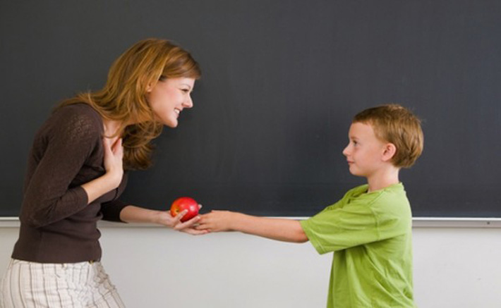
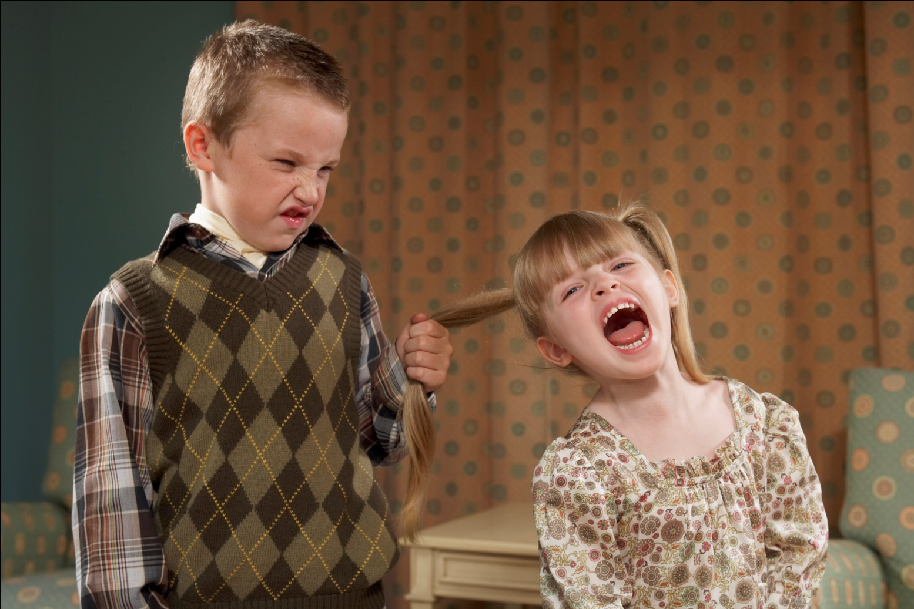
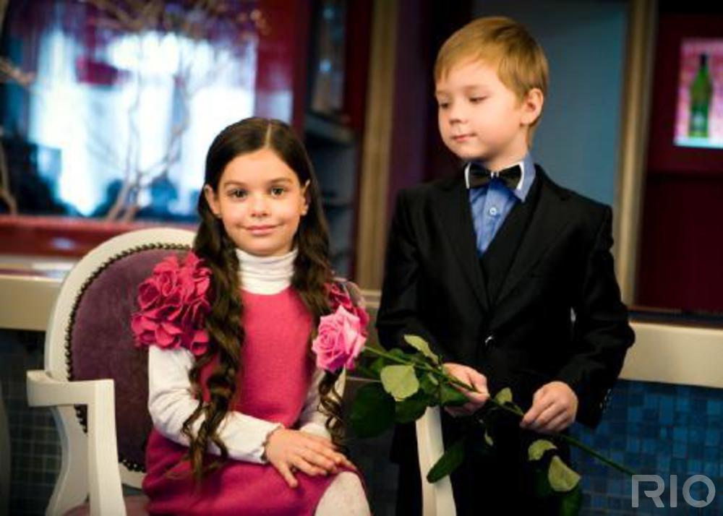
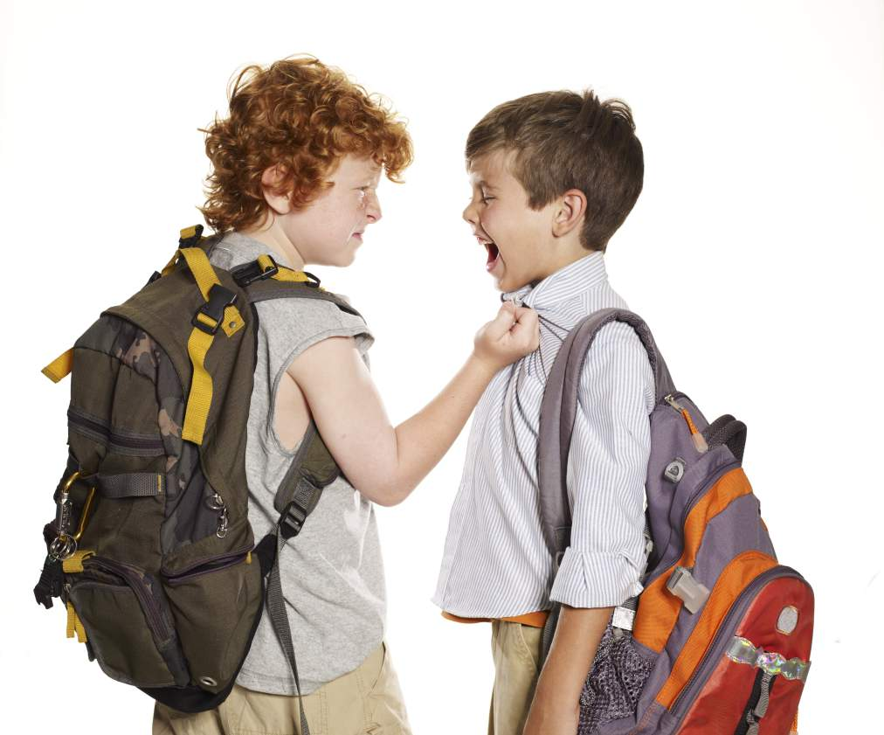

Slide 19
Такие повседневные примеры, как уступить место в общественном транспорте женщине или пожилому человеку; слова благодарности в любом месте, где Вам оказали услугу, будь - то магазин или дом; слова приветствия при встрече с знакомыми людьми станут ярчайшими примерами для ребёнка.

Slide 20
Пусть в Вашей повседневной жизни всегда присутствуют такие слова, как:
СПАСИБО, БЛАГОДАРЮ; БУДЬТЕ ДОБРЫ, ПОЖАЛУЙСТА; ДОБРОЕ УТРО (ДОБРОГО ВРЕМЕНИ СУТОК), СПОКОЙНОЙ НОЧИ; ЗДРАВСТВУЙТЕ, ДО СВИДАНИЯ И Т.Д.

Slide 21
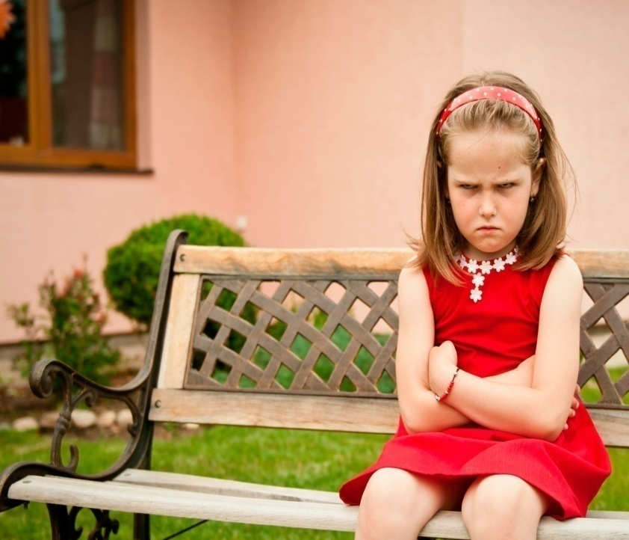
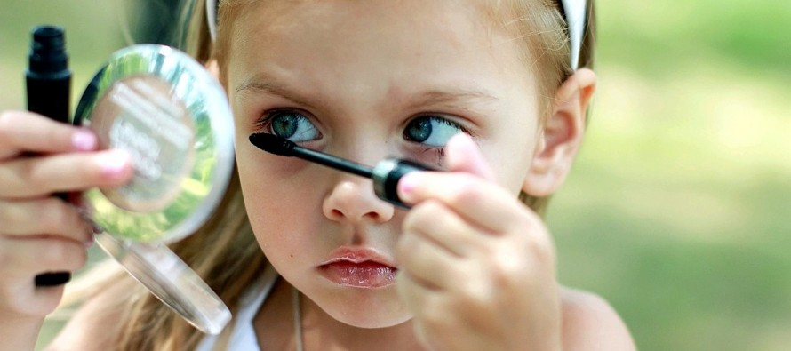
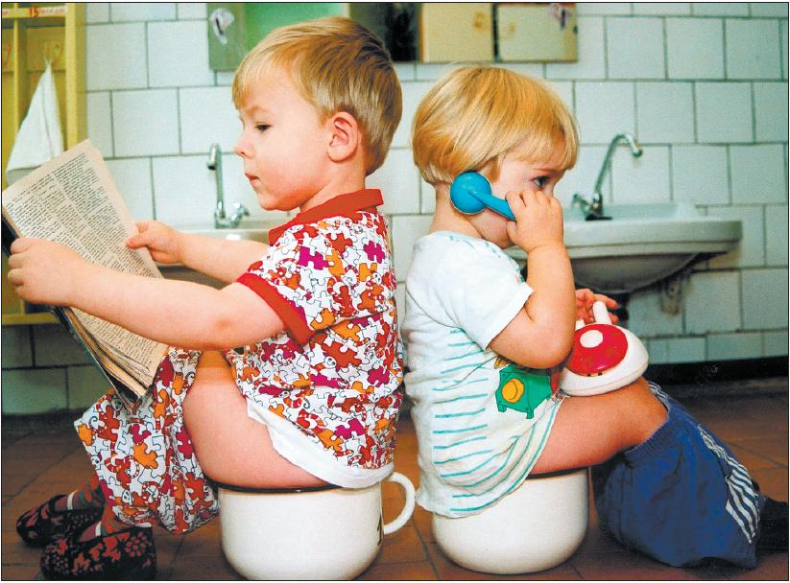

Slide 22
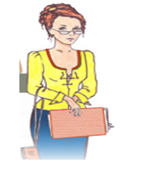
Пример взрослого
Внешний облик
Поступки и суждения
Важный, спокойный тон
Справедливое отношение к окружающим

Slide 23


Воспитание у детей культуры поведения, как любое воспитательное действие, требует от взрослых педагогических усилий.

Slide 24
Это можно сделать с помощью бесед о правилах, чтением маленьких рассказов, где герои ведут себя неправильно, и обсуждением прочитанного. Ну и, конечно, самое главное, самим взрослым вести себя правильно. Тогда ребенок, подражая взрослому во всем, будет ему подражать и в правильном поведении.

Slide 25
Способы педагогического воздействия на детей:
ПРИУЧЕНИЕ
(по образцу поведения)
УПРАЖНЕНИЕ (повтор определенных действий)
ВОСПИТЫВАЮЩИЕ СИТУАЦИИ (создание условий для применения навыка)
ПООЩРЕНИЕ (похвала)
НАКАЗАНИЕ (используется крайне редко — осуждение негативного поступка)
ПРИМЕР ДЛЯ ПОДРАЖАНИЯ (наглядный пример)
ПРИМЕРЫ ИЗ ЛИТЕРАТУРЫ (поступки героев)
РАЗЪЯСНЕНИЕ
(как и почему следует поступать в той или иной ситуации)
БЕСЕДА (возможность высказать свое мнение)

Slide 26
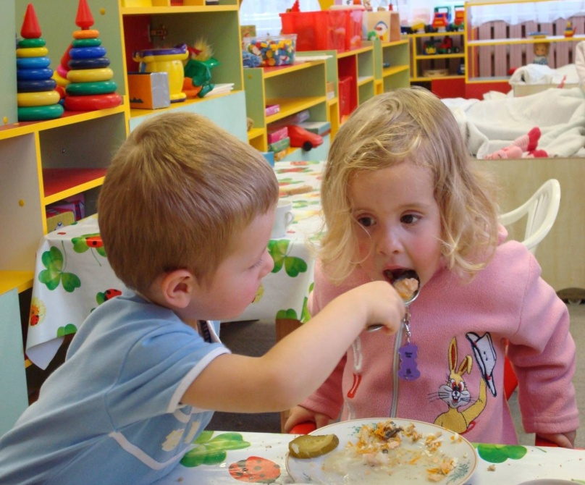

Культура общения детей с взрослыми и сверстниками составляет основу культуры поведения детей.
Задача родителей и педагогов –
воспитывать у ребенка культуру общения.

Slide 27
Как говорится, «теория без практики - даром потраченное время».
Выводите детей в свет, почаще бывайте в театрах, в гостях, в музеях, в кафе и других общественных местах. Так ребёнок быстрее освоит правила этикета в обществе.

Slide 28
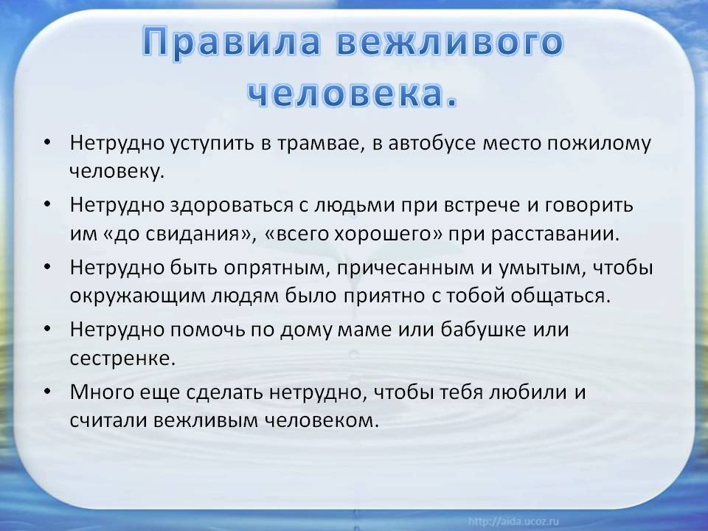

Slide 29
Есть и пить надо … , не оставляя на скатерти следов пищи;
Не склоняться низко … , лишь слегка наклонить …;
На столе лежат только кисти рук, локти… ;
Обе руки либо свободны, либо … : нож в правой руке – вилка (в левой);
Если вилка или ложка в правой руке, то левая… ;
Если ложка или вилка упала на пол, не спешим ее поднимать, попросим другую, но при выходе из-за стола…;
За столом нельзя говорить …;
Не спешим в еде, но и не сидим …;

Slide 30
Воспитан ли мой ребёнок?
Не стыдно ли за него в обществе?
Присущи ли ему чуткость, внимательность, предупредительность?
На эти вопросы у каждого будет свой ответ сегодня, завтра, спустя многие годы, и зависеть он будет от нашего желания и умения.

Slide 31
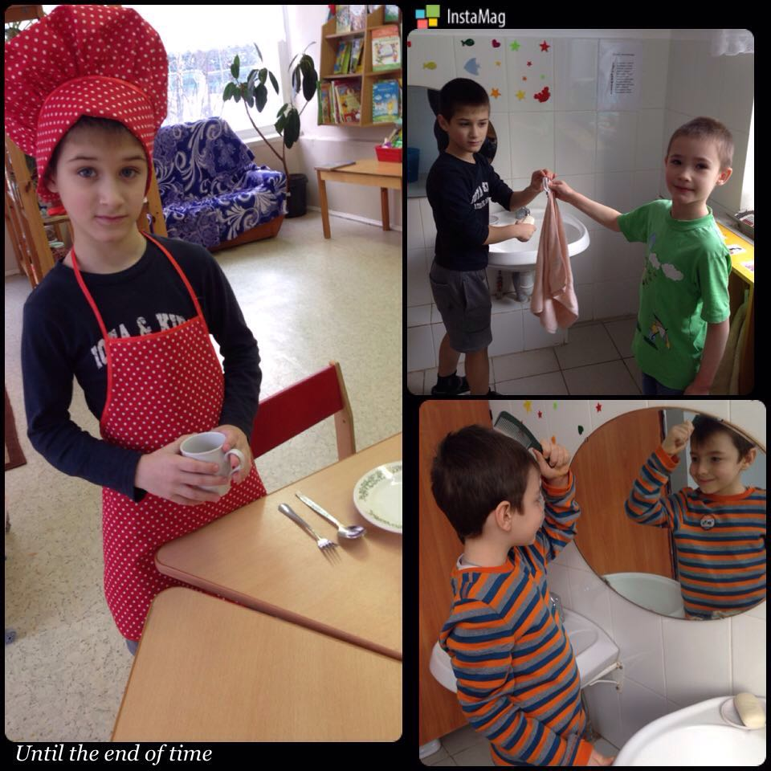
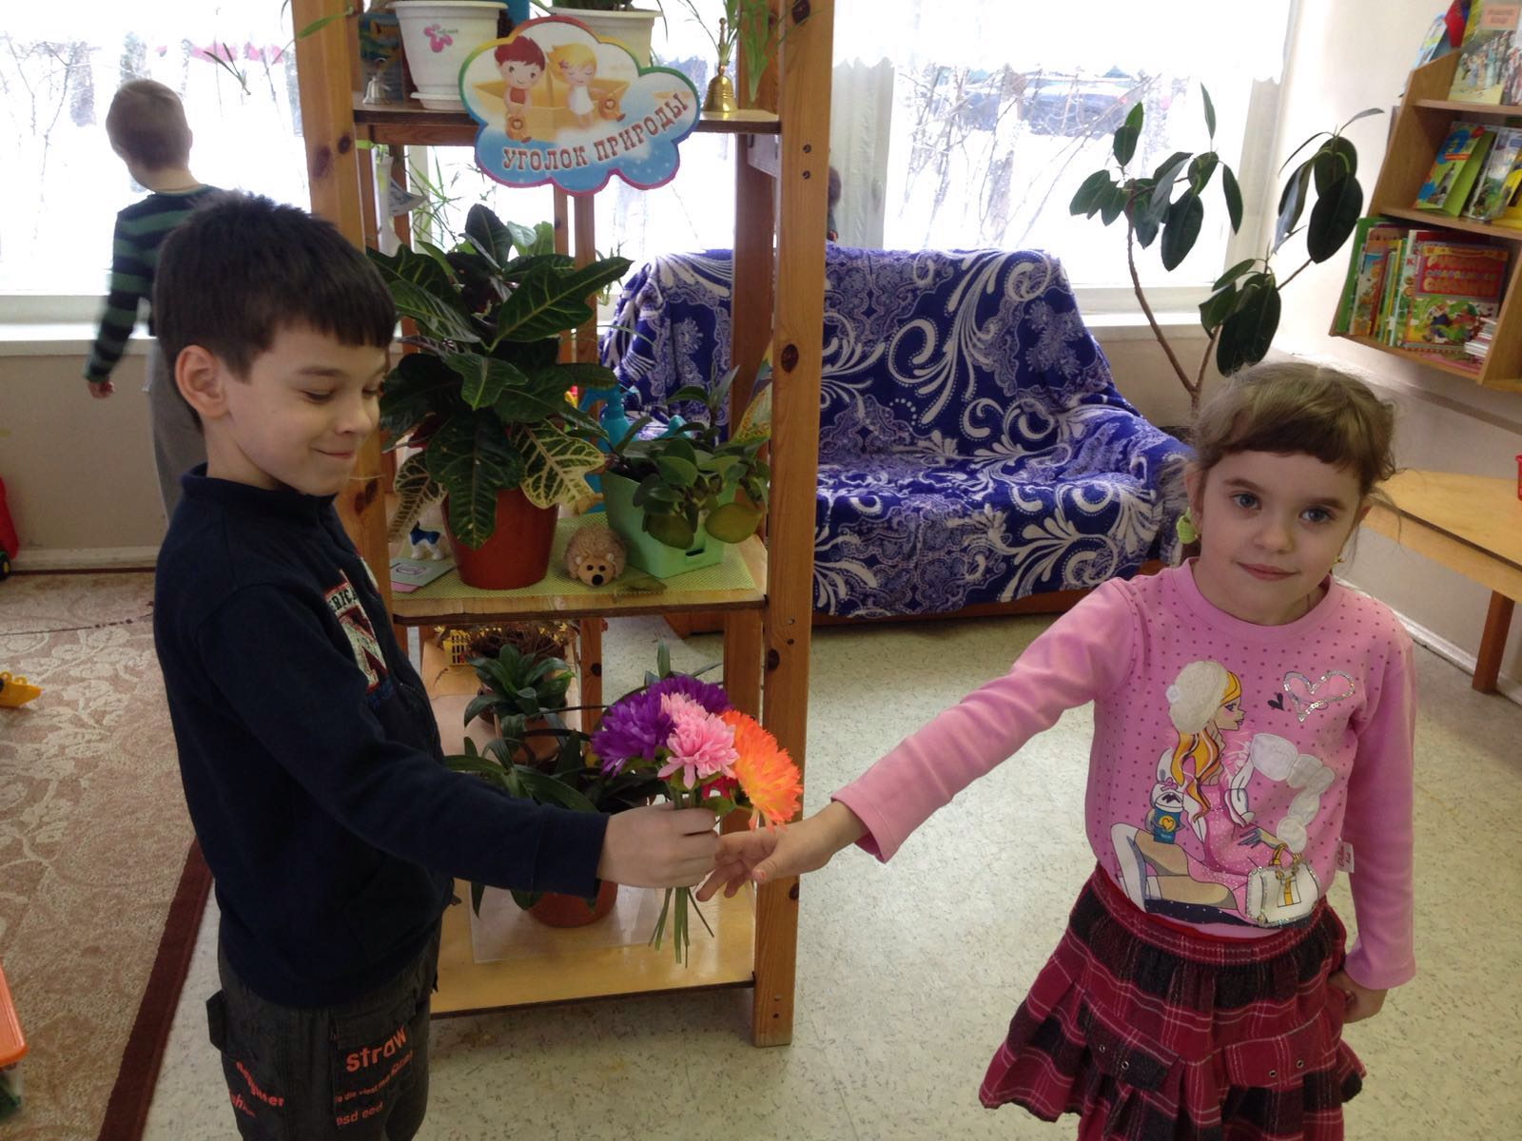
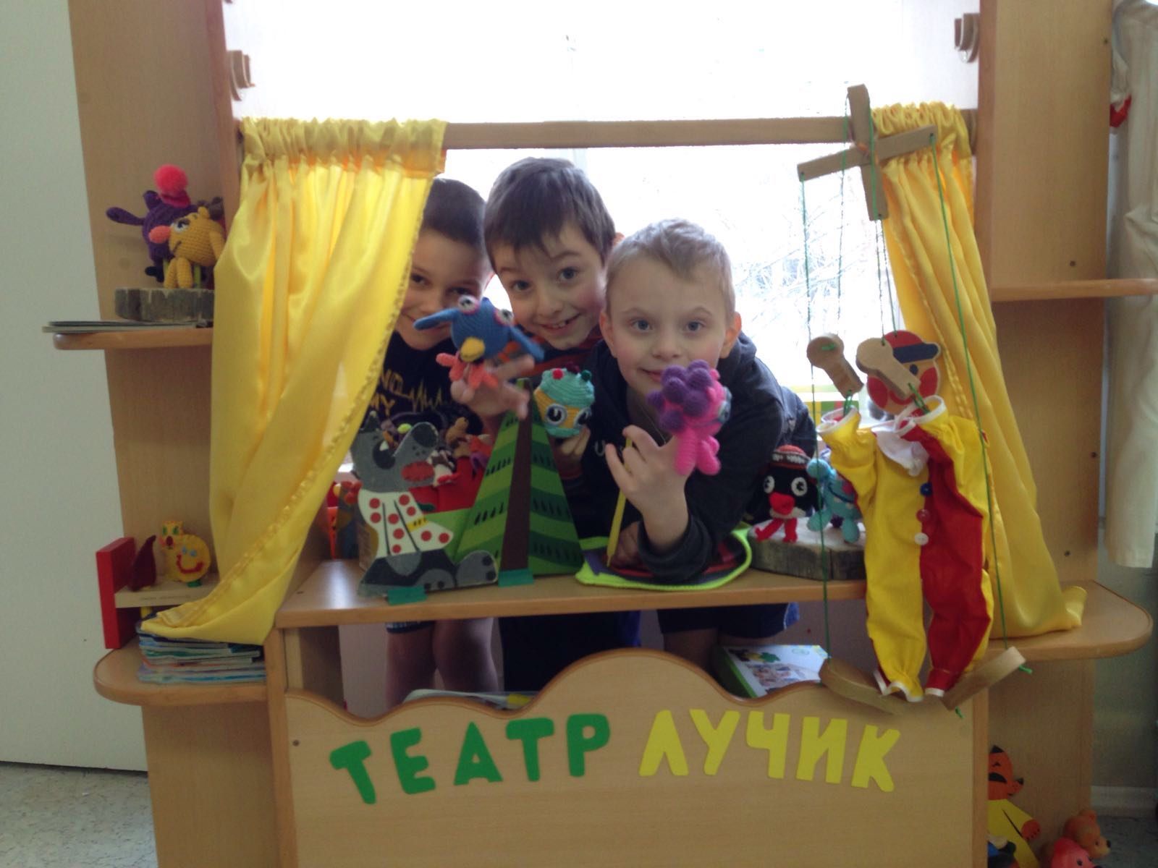

Slide 32
Так пусть же хватит нам, взрослым, терпения, любви, душевных сил для того, чтобы поднять наших детей к высотам культуры поведения.

Slide 33

Спасибо за внимание!

